Slide 1



Pašnovērtējums kā kvalitātes sistēmas elements: satura integrācija un EQAVET indikatoru izmantošana
Kvalitātes vērtēšanas departamenta
projekta EQAVET koordinatore
Agija Reča-Danga
28.04.2026.

Slide 2

Izglītības kvalitāte
7¹) izglītības kvalitāte — izglītības process, saturs, vide un pārvaldība, kas ikvienam nodrošina iekļaujošu izglītību un iespēju sasniegt augstvērtīgus rezultātus atbilstoši sabiedrības izvirzītajiem un valsts noteiktajiem mērķiem.
Izglītības likums (IL) no 11.08.2022.

Slide 3
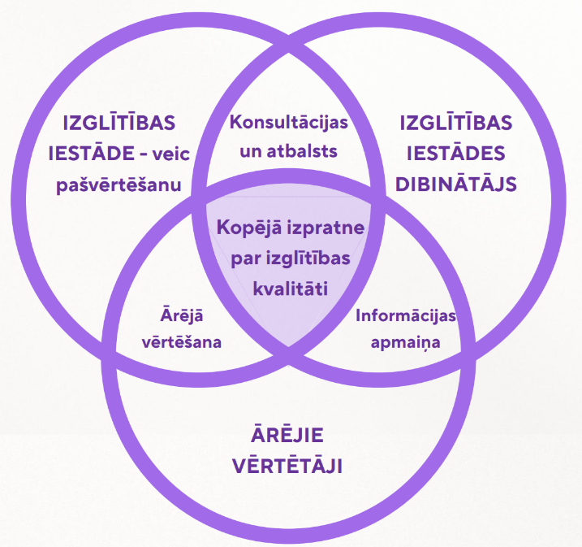
Iesaistītās puses izglītības kvalitātes nodrošināšanā

Slide 4
Izglītības iestādē: regulāra pašvērtēšana
Pašvērtēšana - nepārtraukts process, regulāra izglītības iestādes darbības kvalitātes iekšējā izvērtēšana, kurā iesaistās pedagogi, vecāki, audzēkņi, dibinātājs, iestādes vadība, arī darba devēji un sadarbības partneri.
Pašnovērtējuma ziņojums - īss, pierādījumos balstīts izglītības iestādes snieguma apraksts, kas visām ieinteresētajām pusēm sniedz vispusīgu informāciju par izglītības iestādi un tās darbību.

Slide 5
Pašvērtējuma nozīme
Pašvērtēšana – attīstībai. Nepieciešama izglītības iestādei, lai izprastu vai un kā izglītības iestāde attīstās, katru gadu.
Pašvērtēšana – sadarbība. Izglītības iestāde kā vienota organizācija – iesaistās visas mērķgrupas/vadība, darbinieki, izglītojamo pārstāvji, vecāki (t.sk. Skolas padome), dibinātājs un sadarbības partneri. Metodes – datu krāšana, datu ieguve un izvērtēšana.
Pavērtēšana - kvalitātes mērķu izvirzīšana (iesaista dibinātāju, 29.pants). Saskaņā ar izglītības iestādes attīstības plānu, skaidri definējot rezultātu un tā sasniegšanas pierādījumus.
Atteikšanās no vispārīgā, nekonkrētā. Rezultatīvo rādītāju: kvantitatīvo un kvalitatīvo nošķiršana un noteikšana.
Pašvērtēšana - Ikgadējs snieguma izvērtējums, ietverot to aktualizētajā pašnovērtējuma ziņojumā.
Rīks ar kuru identificēt, salīdzināt un analizēt attīstību, izaugsmi, rezultātus.
Rezultātus iespējams izmantot plānojot darbu turpmākajam periodam, nosakot attīstības prioritātes.

Slide 6
Pašnovērtējuma ziņojuma saturs
Izglītības iestāde pašnovērtējuma ziņojumā norāda šādu informāciju:
1. izglītības iestādes nosaukumu, izglītības iestādes vadītāju;
2. izglītības iestādes darbības un izglītības programmas īstenošanas kvalitātes mērķus un to sasniegšanas izvērtējumu;
3. informāciju par izvirzīto ikgadējo prioritāšu sasniegšanu;
4. elementu izvērtējumu, īpaši stiprās puses un turpmākās attīstības vajadzības;
5. informāciju par nozīmīgākajiem īstenotajiem projektiem un to rezultātiem;
6. citus sasniegumus un izglītības iestādei būtisku informāciju;
7. informāciju par izglītības iestādes akreditācijā vai izglītības iestādes vadītāja novērtēšanā norādīto uzdevumu izpildi (ja attiecināms).

Slide 7
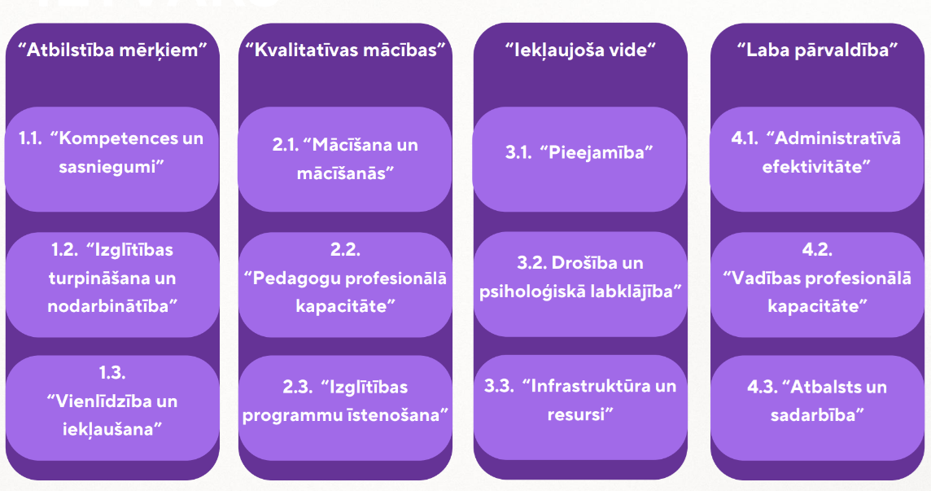
Izglītības kvalitātes vērtēšanas elementi

Slide 8
Pašnovērtējuma ziņojuma saturs
Profesionālās izglītības iestāde un vispārējās izglītības iestāde, kura īsteno profesionālās izglītības programmu, pašnovērtējuma ziņojumā atbilstoši vienotajai EQAVET ietvarstruktūrai iekļauj šādu informāciju par izglītības kvalitātes indikatoriem:
1. pedagogu dalība profesionālās kompetences pilnveidē;
2. izglītojamo skaits profesionālās izglītības programmās;
3. profesionālo izglītību ieguvušo skaits;
4. izglītību ieguvušo nodarbinātība;
5. apgūto prasmju izmantošana darbavietā;
6. riska grupu iekļaušanās profesionālajā izglītībā;
7. profesionālās izglītības programmu pieprasījuma apzināšana darba tirgū;
8. profesionālās izglītības programmu pieejamības veicināšana.

Slide 9
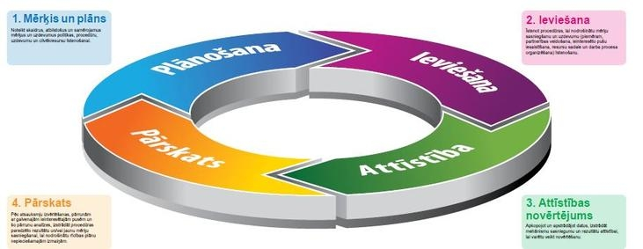
Kvalitātes cikls
(P-D-C-A)

Slide 10
Viens ziņojums, dažādas mērķgrupas (piemērs)
Mērķgrupa | Ko grib zināt?
Audzēknis | Vai te ir vērts mācīties?
Darba devējs | Vai iegūtās prasmes/kompetences ir atbilstošas?
Vadītājs/vadības komanda | Kur jāiegulda resursi, jāuzlabo procesi u.c.
Pedagogi | Vai mans darbs ir jēgpilns, aktuāls
Atbalsta personāls | Problēmsituāciju risināšana/mazināšana
Tehniskie darbinieki | Materiāltehniskā bāze, tās uzturēšana

Slide 11
Darbs grupās
Sadalīties grupās (4-5 cilvēki grupā), atbildes/idejas/domas raksta lapā
1. jautājums:
Kādi ieguvumi no pašvērtēšanas procesa?
(10 min. diskusija)

Slide 12
Darbs grupās
2. jautājums:
Kas no pašnovērtējuma ziņojuma informācijas ir svarīgs? Kas ir formāls nedod pievienoto vērtību? Kā to uzlabot/mainīt, lai būtu saistošs?*
(20 min. diskusija)
*Katra grupa atspoguļo konkrētu mērķgrupu (audzēkņi, darba devēji, vadības komanda u.c.) un atbild uz jautājumu no mērķgrupas skatpunkta.

Slide 13
Darbs grupās
3. jautājums:
EQAVET indikatori: kur vēl šos datus varu izmantot? Vai visi astoņi indikatori ir nepieciešami?
(15 min. diskusija)

Slide 14
Darbs grupās
4. jautājums:
Kuros elementos katru indikatoru iespējams integrēt? Kā atspoguļot?
(10 min. diskusija)

